Slide 1
软件工程与实践
授课教师：邱元杰 电子邮箱：yuanjiq@126.com，微信电话: 13679081552
Notes:
1

Slide 2
软件质量保证
红色是重点
相关概念
软件质量保证
软件质量相关活动
软件评审
软件可靠性
软件测试过程模型
质量保证
软件测试策略
各阶段测试内容
测试停止标准
软件测试的组织
相关概念
软件测试技术
白盒测试：逻辑覆盖等
黑盒测试：等价类划分、边界值分析等
静态分析方法

Slide 3
第六章：软件质量保证
6.1 软件质量相关概念
6.2 软件测试策略
6.3 软件测试技术
介绍软件质量相关的概念，测试策略和测试的技术。

Slide 4
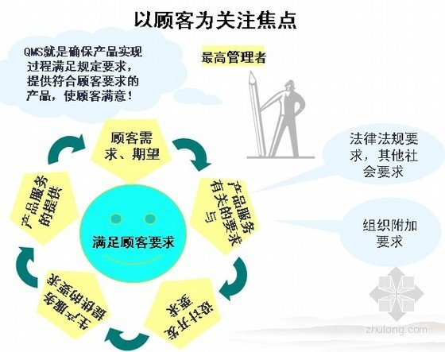
6.1.软件质量保证相关概念
质量相关概念
软件质量相关概念
软件评审
软件可靠性
Notes:
1958, John W. Tukey, The Teaching of Concrete Mathematics，发表在JSTOR

Slide 5
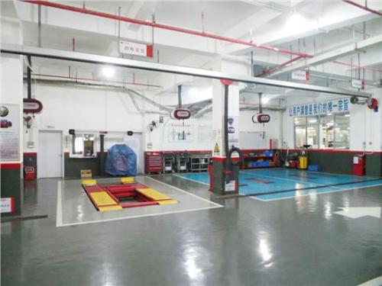
6.1.1 质量相关概念——质量控制
审查产品相关的各个方面质量的过程
定义
QUALITY
CONTROL
元素：过程控制、作业管理等
能力：知识、技能、经验和资历等
软要素：人员廉正、文化、团队合作等
内容
质量控制QC
目标
建立体系并确保体系按要求运作,以提供内外部的信任

Slide 6

6.1.1 质量相关概念——质量保证
含义
系统监测和评估工程的各个方面，最大限度提高质量最低标准
QUALITY
ASSURANCE
内容
原料、文档、产品和组件，以及涉及产品的管理、生产和检测过程等质量管理
质量保证QA
原则
适合用途：该产品应符合预期的目的
一次成功：错误应该被淘汰

Slide 7
6.1.1 质量相关概念——质量成本
质量成本：追求质量过程或在履行质量有关活动中引起的费用以及质量不佳引起的下游费用等所有费用。
预防成本
评估成本
失效成本
质量计划和协调等管理活动
需求、设计模型开发成本
测试计划的成本
相关培训成本
技术审查成本
数据收集和度量估算成本
测试和调试成本
内部失效成本：交付前发现错误的成本--返工、修复故障模式分析
外部失效成本：交付后发现缺陷的成本--投诉、退换、帮助作业支持、保修

Slide 8
6.1.2 软件质量相关概念——软件质量
软件质量：明确表示是否符合功能和性能要求，明确地记载开发标准和所有
专业开发软件的期望的隐性特点
符合明确规定的功能和性能要求
关
符合明确的开发标准
键
符合所有软件开发专业的共性、隐性标准，如易用性、可维护性等
点

Slide 9
6.1.2 软件质量相关概念——软件质量保证
软件质量保证(SQA)：遵照一定的软件生产标准、过程和步骤对软件质量进
行评估的活动。
审查
评审既定标准是否得到遵守。如IEEE、ISO、GB/T等
监督
对比文档中描述的执行和实际操作步骤，确保执行过程采取适当步骤和操作方式
审计
确保开发过程使用了恰当的质量控制措施，以符合相应的标准或过程。

Slide 10
6.1.2 软件质量相关概念——软件质量保证
软件质量保证(SQA)活动
确保遵守管理计划中经审批的设计标准
确保所有的软件需求分配给软件组件
保证测试验证方法存在，并且不断更新
保证接口控制文档和标准中指定的内容一致
检查PDR 文件和确保所有修改内容得到解决
确保已批准的设计被置于配置管理之下
编写、审查管理计划，确保计划中相关过程、程序和标准是适当的，明确的，具体的，可审核，以及管理计划的QA
软件概念和启动阶段
需求阶段
体系结构（概要）设计阶段
要求是完整的，可测试的

Slide 11
6.1.2 软件质量相关概念——软件质量保证
软件质量保证(SQA)活动
确保为所有交付项目进行测试
测试计划和程序有效执行，问题解决与报告
保证测试报告是完整和正确的
验证测试已经完成，软件和文件准备交付
参与测试前再审，并保证所有行动项目完成
确保批准的设计标准得到遵守
保证分配的模块在详细设计中
审查CDR 文件，确保所有修改内容得到解决
实施阶段
详细设计阶段
集成和测试阶段
设计与构建相一致
所有交付项目的状态
配置管理活动和软件开发库
不符合项报告和纠正措施系统
保证最终产品的性能，及所有交付材料齐备
支持工程和操作阶段
验收和交付阶段
使用较短开发周期来升级和更正软件

Slide 12
6.1.3 软件评审
一个过程或会议期间进行
的软件产品的审核，由项
目人员、管理人员，用户
、客户、用户代表或其他
有关各方对一个软件产品
进行评论或批准
同行
评审
同行评估产品技术的含量和质量
质量保证QA
软件评审
常见形式
管理
评审
管理人员代表评估当前工作，决定后续安排
审计
评审
外部人员评估软件产品的规范性、标准化程度、合同履行情况等

Slide 13
6.1.4 软件可靠性
软件可靠性：是指在给定时间内，特定环境下软件无错运行的概率
评估指标
可靠性
指能够避免或者检测重大错误的能力
度量：平均失效时间、平均维修时间
可用性
在某个时间点上程序能够按照需求执行的概率
度量：失效在维护中所占比重

Slide 14

6.2 软件测试策略
软件测试策略概述
单元测试
集成测试
系统测试
验收测试

Slide 15
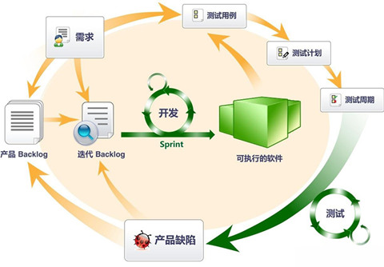
6.2.1 软件测试策略概述
软件测试策略含义
软件测试策略V模型
回归测试
软件测试策略注意事项
软件测试策略基本步骤
Notes:
1958, John W. Tukey, The Teaching of Concrete Mathematics，发表在JSTOR

Slide 16
1）软件测试策略含义
软件测试策略
软件测试策略为软件开发人员、质量保证组织、和客户提供了一个路线图
规定了测试的主要步骤
为保证可行性，须考虑人力成本、时间和资源
故应结合：测试计划、测试用例设计、测试执行、测试结果数据的收集与分析
要求
灵活性：有足够的可塑性来应付所有的大软件系统
严 格：保证对项目进程进行合理的计划和跟踪管理
6.2.1 软件测试策略概述

Slide 17
2）软件测试策略V模型
用户需求
验收测试
需求分析
系统测试
概要设计
集成测试
详细设计
单元测试
程序设计
V 模型非常明确地标明了测试过程中存在的不同级别，并且清楚地描述了这些测试阶段和开发过程期间各阶段对应关系。
6.2.1 软件测试策略概述

Slide 18
2）软件测试策略V模型
单元测试
集成测试
主要目的是验证软件模块是否按详细设计的规格说明正确运行。
主要目的是检查多个模块间是否按概要设计说明的方式协同工作。
验收测试
从用户的角度检查系统是否满足合同中定义的需求，以及以确认产品是否能符合业务上的需要。
系统测试
主要目的是验证整个系统是否满足需求规格说明。
6.2.1 软件测试策略概述

Slide 19
3）回归测试
WHY
what
BY
1、测试中，如有缺陷修正、功能增加，变化的部分必须再测试。
2、软件的修改可能会导致新的缺陷及其他问题。为防止，需再测试。
回归测试:指有选择地重新测试系统或其组件，以验证对软件的修改没有导致不希望出现的影响，以及系统或组件仍然符合其指定的需求。
回归测试应该尽量采用自动化测试。
6.2.1 软件测试策略概述

Slide 20
3）回归测试
回归测试可以在所有的测试级别执行，并应用于功能和非功能测试中。
范围
缺陷再测试：重新运行所有发现故障的测试，而新的软件版本已经修正了这些故障。
功能改变的测试：测试所有修改或修正过的程序部分。
新功能测试：测试所有新集成的程序。
完全回归测试：测试整个系统。
6.2.1 软件测试策略概述

Slide 21
自动化测试
将以人为驱动的传统测试转为以机器执行的测试方法。
步骤
测试需求的分析，如果确认项目适合自动化测试，则确定自动化测试的范围和相应的测试用例和测试数据，并形成文档；
定义测试需要调用的文件、结果、过程和涉及的结构，其中会被重复使用的对象、方法、环境可以抽取出来或封装，方面重用
一般先进行脚本录制，通过测试工具提供的录制功能，运行程序自动录制生成脚本，再对脚本进行手工编写加工，添加结构化调用、函数调用等内容。
检查脚本的正确性；进行自动化测试，测试结果分析。

Slide 22
自动化测试
适用范围
回归测试，重复单一的测试操作造成了不必要的时间浪费和人力浪费；
测试人员对程序的理解和对设计文档的验证通常也要借助于测试自动化工具；
采用自动化测试工具有利于测试报告文档的生成和版本的连贯性；
自动化工具能够确定测试用例的覆盖路径，确定测试用例集对程序逻辑流程和控制流程的覆盖。
自动化测试工具：QTP、WinRunner、Rational Robot、AdventNet QEngine、SilkTest 、Test Partner、Holodeck、Telelogic TAU、AutoRunner、Phoenix Framework等。

Slide 23
4）软件测试策略注意事项
在着手开始测试之前，要对产品的需求进行量化。
明确指出测试目标。
为每类用户建立描述交互场景的用例。
建立一个强调“快速循环测试”的测试计划。
设计一个能够测试自身是否“强壮”的软件。
在进行测试之前，对软件进行有效的正式技术审核。
使用正式技术审核来评估测试策略和测试用例本身。
为测试过程建立一种持续的改进方法。
6.2.1 软件测试策略概述

Slide 24
5）软件测试策略基本步骤
单元测试、集成测试和系统测试
计划与准备阶段
执行阶段
返工与回归测试阶段
制定计划
编写与评审测试用例
编写测试脚本和准备测试环境
搭建测试环境
构造测试数据
执行测试并记录问题
确认问题
撰写测试报告
6.2.1 软件测试策略概述

Slide 25

6.2.2.软件测试策略 ——单元测试
单元测试概念
进入与退出条件
测试内容
测试用例设计
测试环境搭建
Notes:
1958, John W. Tukey, The Teaching of Concrete Mathematics，发表在JSTOR

Slide 26
1）单元测试概念
针对软件设计的最小单位 ─ 程序模块，进行正确性检验的测试工作。
单元测试需要从程序的内部结构出发设计测试用例。多个模块可以平行地独立进行单元测试。
单元测试
测试方法
不同环境含义不同，面向过程：函数、过程等，面向对象：类、类中成员函数等。
详细设计
单元内涵
主要依据
6.2.2 软件测试策略——单元测试

Slide 27


2）进入和退出条件
√ 所用测试用例执行通过
√ 单元测试覆盖率达到预定要求
√ 单元测试未被执行的代码进行
正式审查。
√ 被测代码编译链接通过
√ 被测代码静态检查工具检查通过
√ 已完成至少一轮代码检视或走读
√ 单元测试用例的检视通过
√ 单元测试代码写完并通过检测
进入条件
退出条件
6.2.2 软件测试策略——单元测试

Slide 28
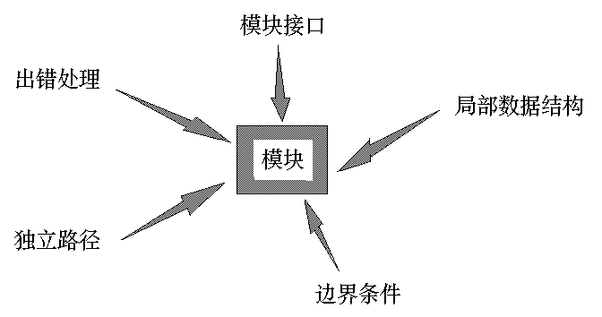
3）测试内容
单元测试
主要内容
6.2.2 软件测试策略——单元测试

Slide 29
3-1）测试内容：模块接口测试
模块接口测试
数据流测试
内外存交换测试
√ 调用本模块的输入参数是否正确；
√ 本模块调用子模块时输入给子模块的参数是否正确；
√ 全局量的定义在各模块中是否一致；
√ 文件属性是否正确；
√ OPEN与CLOSE语句是否正确；
√ 缓冲区容量与记录长度是否匹配；
√ 在进行读写操作之前是否打开了文件；
√ 在结束文件处理时是否关闭了文件；
√ 正文书写／输入错误，
√ I／O错误是否检查并做了处理。
6.2.2 软件测试策略——单元测试

Slide 30
3-2）测试内容——局部数据结构测试
局部数据
结构测试
不正确或不一致的数据类型说明
使用尚未赋值或尚未初始化的变量
错误的初始值或错误的缺省值
变量名拼写错或书写错误
不一致的数据类型
全局数据对模块的影响
6.2.2 软件测试策略——单元测试

Slide 31

3-3）测试内容——路径测试
重要
路径
对模块中重要的执行路径进行测试。
内容
计算、
控制流
查找由于错误的计算、不正确的比较或不正常的控制流而导致的错误。
路径测试
基本、
循环
对基本执行路径和循环进行测试可以发现大量的路径错误。
6.2.2 软件测试策略——单元测试

Slide 32
3-4）测试内容——错误处理测试
错误处理测试
出错的描述是否难以理解
在对错误进行处理之前，错误条件是否已经引起系统的干预等
出错的描述是否能够对错误定位
对错误条件的处理正确与否
显示的错误与实际的错误是否相符
6.2.2 软件测试策略——单元测试

Slide 33
3-5）测试内容——边界测试
边界测试
注意数据流、控制流中刚好等于、大于或小于确定的比较值时出错的可能性。对这些地方要仔细地选择测试用例，加以测试。
流边界
如果对模块运行时间有要求的话，还要专门进行关键路径测试，以确定最坏情况下和平均意义下影响模块运行时间的因素。
关键路径
6.2.2 软件测试策略——单元测试

Slide 34
4）测试用例设计
依据
了解
手段
结果
详细设计说明书和源程序清单
该模块的I/O条件和模块的逻辑结构
主：白盒测试
辅：黑盒测试
合理和不合理输入的鉴别和相应
比较预计和实际结果
6.2.2 软件测试策略——单元测试

Slide 35
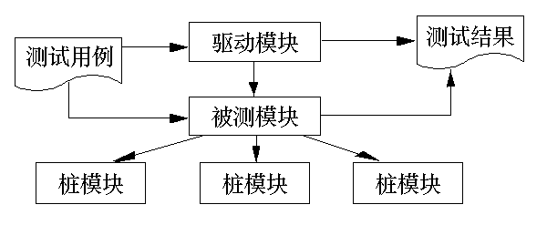
5）测试环境搭建
模块并非独立程序，进行测试时，要考虑它和外界的联系，需用一些辅助模块去做相应模拟
用来模拟被测试模块的上一级模块，相当于被测模块的主程序。
模拟被测试的模块所调用的模块，而不是软件产品的组成的部分。
驱动
模块
桩
模块
6.2.2 软件测试策略——单元测试

Slide 36
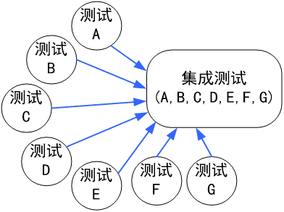
6.2.3.软件测试策略 ——集成测试
集成测试概念
自顶向下的集成方法
自底向上的集成方法
应用注意事项
SMOKE方法
测试用例设计
Notes:
1958, John W. Tukey, The Teaching of Concrete Mathematics，发表在JSTOR

Slide 37

1）集成测试概念
含义
将软件集成起来后进行测试。
别名：子系统测试、组装测试、部件测试等。
检查诸如两个模块单独运行正常，但集成起来运行可能出现问题的情况。
目的
自顶向下的集成方法
自底向上的集成方法
SMOKE方法
主要方法
6.2.3.软件测试策略——集成测试

Slide 38
2）自顶向下的集成方法
基本思想：该集成方式将模块按系统程序结构，沿控制层次自顶向下进行集成。
深度优先
广度优先
优点
缺点
适用
可以较早地验证主要的控制和判断点。
按深度方向，可首先实现和验证一个完整的软件功能。
桩模块的开发量较大
控制结构清晰稳定；
高层接口变化较小；
底层接口未定义或经常可能被修改；
接口控制组件具有较大的技术风险，
需要尽早被验证；
希望尽早能看到产品的系统功能行为。
6.2.3.软件测试策略——集成测试

Slide 39
2）自顶向下的集成方法
自顶向下—广度优先方式
A
A
（1）
B
C
D
S1
S2
S3
（2）
E
F
A
A
（3）
B
C
D
B
C
D
S4
S5
E
F
6.2.3.软件测试策略——集成测试

Slide 40
3）自顶向下的集成方法
自顶向下—深度优先方式
A
A
B
C
D
（1）
S1
S2
S3
E
F
（4）
（2）
A
A
（3）
B
C
S3
B
S2
S3
E
E
6.2.3.软件测试策略——集成测试

Slide 41
4）自底向上的集成方法
基本思想：从软件结构最底层的模块开始，按照接口依赖关系逐层向上集成以
进行测试。
优点
缺点
适用
每个模块调用其他底层模块都已经测试，不需要桩模块；
必须编写驱动模块；
缺陷的隔离和定位不如自顶向下。
底层接口比较稳定；
高层接口变化比较频繁；
底层组件较早被完成。
6.2.3.软件测试策略——集成测试

Slide 42
4）自底向上的集成方法
A
A
B
C
D
B
C
D
E
F
E
F
d4
d5
d1
d2
d3
B
D
E
C
F
E
F
6.2.3.软件测试策略——集成测试

Slide 43
5）应用注意事项
实际工作中，常综合使用：自底向上、自顶向下
如：按进度选择优先测试已经完成的模块
If：被测模块所调用的模块未完成，用自顶向下，打桩测试。
If：被测模块的上层模块未完成，用自底向上，模拟根模块。
6.2.3.软件测试策略——集成测试

Slide 44
6）SMOKE方法
将已经转换为代码的软件构件集成为构造（build）。一个构造包括所有的数据文件、库、可复用的模块以及实现一个或多个产品功能所需的工程化构件。
基本思想
设计暴露影响构造正确地完成其功能的错误的测试。以发现极有可能造成项目延迟的业务阻塞错误。
目 标
方 法
每天将该构造与其他构造，及整个软件产品集成，冒烟测试。
两种方法：自顶向下，自底向上，均可。
6.2.3.软件测试策略——集成测试

Slide 45
7）测试用例的设计
失效性测试
边界值法
错误猜测法
因果图法
状态图法等
覆盖率
接口覆盖率
接口路径覆盖率等
02
03
01
04
注意接口
显性接口：函数调用（API）接口
隐形接口：消息、网络协议等
通过性测试
等价类划分法
场景分析法
状态图法等
6.2.3.软件测试策略——集成测试

Slide 46
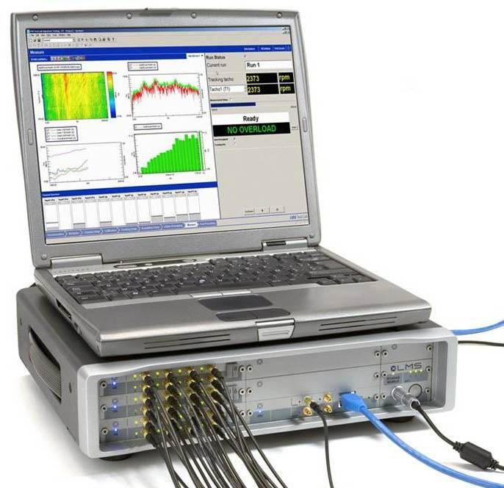
6.2.4.软件测试策略 ——系统测试
系统测试概念
系统测试必要性
系统测试内容
Notes:
1958, John W. Tukey, The Teaching of Concrete Mathematics，发表在JSTOR

Slide 47
1）系统测试概念
含义
从用户使用的角度进行测试，将完成了集成测试的系统放在真实的运行环境下进行。
目的
功能确认和验证
测试方法
黑盒测试
6.2.4.软件测试策略——系统测试

Slide 48
2）系统测试必要性
系统测试：软件开发过程必不可少的一环，软件质量保证的最重要环节。
测试内容方面
测试角度方面
面向：外部输入层测试，如不做，则外部输入层向接口层转换的代码就没有得到测试。
面向：系统所有组件相互协调，单元、集成测试未做。
系统测试依据：需求规格说明
单元、集成测试依据：技术规格说明
6.2.4.软件测试策略——系统测试

Slide 49
3）系统测试内容
压力测试
恢复测试
性能测试
安全测试
配置测试
兼容性测试
本地化测试
文档测试
易用性测试等
功能测试
6.2.4.软件测试策略——系统测试

Slide 50
3-1) 系统测试内容——功能测试
功能测试
含 义
在规定的一段时间内运行软件系统的所有功能，以验证这个软件系统有无严重错误。
测试方法
黑盒测试
错误类型
功能错误或遗漏
界面错误
数据结构或外部数据库访问错误
性能错误
初始化
6.2.4.软件测试策略——系统测试

Slide 51
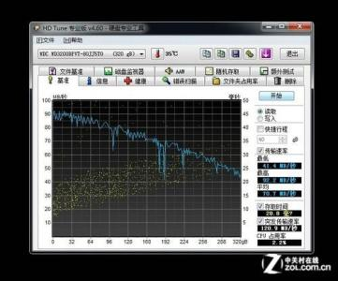
3-2) 系统测试内容——性能测试
含义
检查系统是否满足在需求说明书中规定的性能。
性能
测试
结合
常常要与压力测试结合进行，硬件和软件检测同时进行。
响应时间
吞吐量
辅助存储区，如缓冲区、工作区的大小、处理精度等。
内容
6.2.4.软件测试策略——系统测试

Slide 52

3-3) 系统测试内容——压力测试
压力测试：在系统运行环境不正常乃至发生故障的情况下，系统可以运行到何种程度的测试
测试方法
把输入数据速率提高一个数量级，确定输入功能将如何响应
设计需要占用最大存储量或其它资源的测试用例进行测试。
设计出在虚拟存储管理机制中引起“颠簸”的测试用例进行测试。
设计出会对磁盘常驻内存的数据过度访问的测试用例进行测试。
敏感性测试：压力测试的一个变种。在程序有效数据界限内一个小范围内的一组数据可能引起极端的或不平稳的错误处理出现，或者导致极度的性能下降。
6.2.4.软件测试策略——系统测试

Slide 53
3-4) 系统测试内容——恢复测试
恢复测试：是要证实在克服硬件故障后，系统能否正常地继续进行工作，
并不对系统造成任何损害。
手 段：人工干预等
测试方法
错误探测功能──系统能否发现硬件失效与故障；
设备故障时，能否切换或启动备用的硬件；
故障发生时，能否保护正在运行的作业和系统状态；
系统恢复后，能否从最后记录下来的无错误状态开始继续执行作业等。
掉电测试：电源中断时，能否保护当时的状态且不毁坏数据，然后在电源恢复时从保留的断点处重新进行操作。
6.2.4.软件测试策略——系统测试

Slide 54
3-5) 系统测试内容——安全性测试
安全性测试：是要检验在系统中已经存在的系统安全性、保密性措施是否
发挥作用，有无漏洞。
主要攻击方法
正面、侧面或背面攻击系统中易受损坏的那些部分；
以系统输入为突破口，利用输入的容错性进行正面攻击；
申请和占用过多的资源压垮系统，以破坏安全措施，从而进入系统；
故意使系统出错，利用系统恢复的过程，窃取用户口令及其它有用的信息；
通过浏览残留在计算机各种资源中的垃圾（无用信息），以获取如口令，安全码，译码关键字等信息；
浏览全局数据，期望从中找到进入系统的关键字；
浏览逻辑上不存在，但物理上还存在的各种记录和资料等
6.2.4.软件测试策略——系统测试

Slide 55
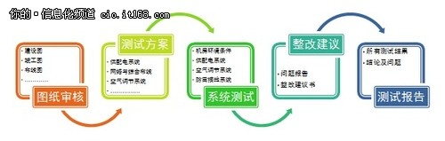
6.2.5.软件测试策略 ——验收测试
验收测试概念
验收测试过程
验收测试形式
测试停止标准
软件测试的组织
Notes:
1958, John W. Tukey, The Teaching of Concrete Mathematics，发表在JSTOR

Slide 56
1）验收测试概念
目的
最后技术测试
最后测试操作
验收测试
确保软件准备就绪
技术测试的最后一个阶段。
部署软件之前的最后一个测试操作。
完成系统测试之后，产品发布之前所进行的软件测试活动。
6.2.5.软件测试策略——验收测试

Slide 57
2）验收测试概念
时间节点
人员组织
系统的有效性测试及软件配置审查通过之后。
以用户为主
开发人员
质量保证人员
测试内容
测试数据
功能和性能外
可移植性、兼容性、可维护性、错误的恢复功能等
实际生产数据
6.2.5.软件测试策略——验收测试

Slide 58
3）验收测试过程
了解软件的质量要求和验收要求
编制《验收测试计划》《项目验收准则》
测试实施
测试环境搭建
测试和测试用例设计
测试结果分析
撰写测试报告
6.2.5.软件测试策略——验收测试

Slide 59
4）验收测试形式
主要形式
根据合同的验收测试
系统测试子集再测试
用户验收测试
客户
现场测试
α测试
β测试
最终用户
6.2.5.软件测试策略——验收测试

Slide 60
5）验收测试形式
含 义
目 的
用户在开发环境、模拟用户在模拟实际操作环境下的测试
评价FLURPS特性（功能、局域化、可使用性、可靠性、性能和支持）。尤其界面和特色
α测试
原 因
开始时间
交付后，用户的实际使用程序是无法预测的
编码结束后
模块（子系统）测试完成后
系统测试过程中产品达到一定的稳定和可靠程度后
6.2.5.软件测试策略——验收测试

Slide 61
6）验收测试形式
β测试
测试人员
多个用户在实际使用环境下进行测试。这些用户返回有关错误信息给开发者。
开发者通常不在测试现场，开发者无法控制的环境下进行的软件现场应用。
用户记录所有问题（真实的、主观的），定期向开发者报告。
产品的FLURPS。着重产品的支持性（文档、客户培训和支持产品生产能力）
α测试达到一定的可靠程度时开始，测试的最后阶段，所有手册文本此阶段完全定稿。
测试形式
测试步骤
测试目标
开始条件
6.2.5.软件测试策略——验收测试

Slide 62
7）测试停止标准
软件是无法完全测试的
何时停止测试
测试阶段
测试用例
缺陷收敛趋势
缺陷修复率
验收测试
覆盖率
缺陷度量
质量成本
6.2.5.软件测试策略——验收测试

Slide 63
8）测试停止标准
对数泊松执行时间模型的软件故障模型
μ(t) 是在测试时间t 后，预期的故障累积数目。λ0 是测试开始时初始软件故障的密度。θ值决定了随着软件修正进程，故障密度呈指数递减的情况。
求导可以得到瞬时的故障密度
6.2.5.软件测试策略——验收测试

Slide 64
9）测试组织
测试团队
测试人员
开发团队
开发团队中配备测试人员
项目团队中若干测试团队
独立测试专家
单独测试部门
测试经理
测试设计人员
测试自动化人员
测试管理员
测试人员
6.2.5.软件测试策略——验收测试

Slide 65

6.3 软件测试技术
软件测试技术相关概念
白盒测试
黑盒测试

Slide 66

6.3.1软件测试技术 ——相关概念
相关概念
目的与原则
评估准则
主要测试方法
Notes:
1958, John W. Tukey, The Teaching of Concrete Mathematics，发表在JSTOR

Slide 67
1）相关概念——软件测试定义
在某种指定的条件下对系统或组件操作，观察或记录结果，对系统或组件的某些方面进行评估的过程。
分析软件各项目以检测现有的结果和应有结果之间的差异，并评估软件各项目的特征的过程。
软件测试的定义
6.3.1.软件测试技术相关概念

Slide 68
1）相关概念——软件缺陷
软件缺陷
软件未实现产品说明书要求的功能。
软件出现了产品说明书指明不能出现的错误。
软件实现了产品说明书未提到的功能。
软件未实现产品说明书虽未明确提及但应该实现的目标。
软件难以理解、不易使用、运行缓慢或者——从测试员的角度看——最终用户会认为不好。
6.3.1.软件测试技术相关概念

Slide 69
1）相关概念——验证与确认
验证（Verification）
对于每个测试级别，都要检查开发活动的输出是否满足具体的需求或与这些特定级别相关的需求
确认（Validation）
保证软件特定开发阶段的输出已经正确完整地实现了规格说明
6.3.1.软件测试技术相关概念

Slide 70
1）相关概念——软件质量保证
软件质量保证
软件测试
找出软件缺陷，并确保修复
创建、执行改进过程并防止缺陷的标准和方法
6.3.1.软件测试技术相关概念

Slide 71
1）相关概念——质量与可靠性
质量与可靠性
可靠性（reliability）
02
功能性（functionality）
01
03
可维护性（maintainability）
06
04
可移植性（portability）
05
可用性（usability）
效率（efficiency）
6.3.1.软件测试技术相关概念

Slide 72
1）相关概念——测试与调试
软件测试
目标是发现软件缺陷的存在
目标是定位与修复缺陷
软件调试
6.3.1.软件测试技术相关概念

Slide 73
1）相关概念——测试用例
测试用例（test case）：是测试输入、执行条件、以及预期结果的集合，是为特定的目的开发的，例如执行特定的程序路径或验证与指定的需求相符合。
输入条件 | 执行条件 | 预期结果
用户名 =yiyh ，密码为空 | 输入用户名称，按 “ 登陆 ” 按钮。 | 显示警告信息 “ 请输入用户名和密码！ ”
输入条件 | 预期结果 | 实际结果
典型值
主题。设计者、类型、测试名称、状态、描述、优先级、comment、步骤名、步骤描述、预期结果、评审人、评审备注、评审时间等……
6.3.1.软件测试技术相关概念

Slide 74
2）目标与原则——目标
确认系统满足其预期的使用和用户的需要。
确认解决了所需解决的问题
为测试的过程建立责任和可解释性。
便于及早发现软件和系统的异常。
及早提供软件和系统的性能的评估。
为管理提供真实信息，以决定当前状态下发布产品在商业上的风险
鉴别出程序在功能等方面的异常集聚之处。
软件测试的目标
6.3.1.软件测试技术相关概念

Slide 75
3）目标与原则——原则
软件测试的基本原则
穷尽测试是不可能的
测试无法显示潜伏的软件缺陷
测试活动应尽早进行
软件缺陷具有群聚性
注意“杀虫剂”现象
尽量由独立的测试团队进行测试
6.3.1.软件测试技术相关概念

Slide 76
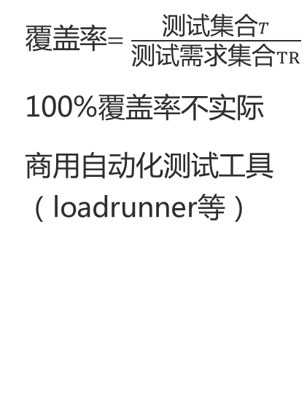
3）评估准则
覆盖率
故障插入
变异分值
一种统计方法，用于评价遗留在一个程序中的故障的数量和种类。
插入故障到程序中，观察测试中是否能够检测出来。
该指标和变异测试密切相关。
变异测试：程序进行两个或更多个变异，然后用同样的测试用例执行测试，评估探测程序变异的能力。
6.3.1.软件测试技术相关概念

Slide 77
4）主要测试方法
黑盒测试
白盒测试
灰盒测试
忽略系统或组件的内部机制，仅关注于那些响应所选择的输入及相应执行条件的输出的测试形式
考虑系统或组件的内部机制的测试形式
介于白盒测试与黑盒测试之间的一种测试，多用于集成测试阶段，不仅关注输出、输入的正确性，同时也关注程序内部的情况。
6.3.1.软件测试技术相关概念

Slide 78
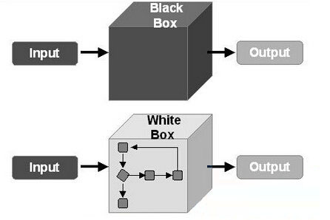
6.3.2.软件测试技术 ——白盒测试
白盒测试概念
语句覆盖
分支覆盖
条件覆盖
条件组合覆盖

Slide 79
1）白盒测试——概念
把测试对象看做一个透明盒子，允许利用程序内部逻辑结构及有关信息，进行测试。
通过在不同点检查程序的状态，确定实际的状态是否与预期的状态一致。
又称为结构测试或逻辑驱动测试。
6.3.2.软件测试技术——白盒测试

Slide 80
1）白盒测试——检查范围
检查范围
对程序模块的所有独立的执行路径至少测试一次；
对所有的逻辑判定，取“真”与取“假”的两种情况都至少测试一次；
在循环的边界和运行界限内执行循环体；
测试内部数据结构的有效性等。
6.3.2.软件测试技术——白盒测试

Slide 81
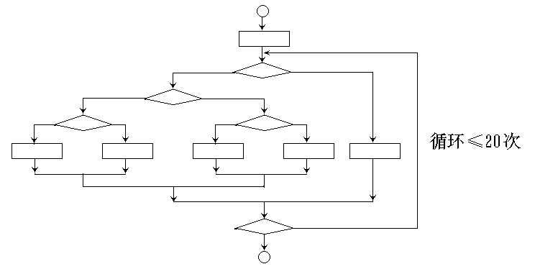
1）白盒测试——完全测试的困难性
完全测试的困难性：对一个具有多重选择和循环嵌套的程序，不同的路径数目可能是天文数字。
例：
执行路径数：5²⁰条
设：
每一条路径测试需要1毫秒
一年工作365 × 24小时
需：
3170年。
6.3.2.软件测试技术——白盒测试

Slide 82
2）语句覆盖——概念
逻辑覆盖：以程序内部的逻辑结构为基础设计测试用例的技术。
语句覆盖
分支覆盖
逻辑覆盖
条件覆盖
条件组合覆盖
6.3.2.软件测试技术——白盒测试

Slide 83
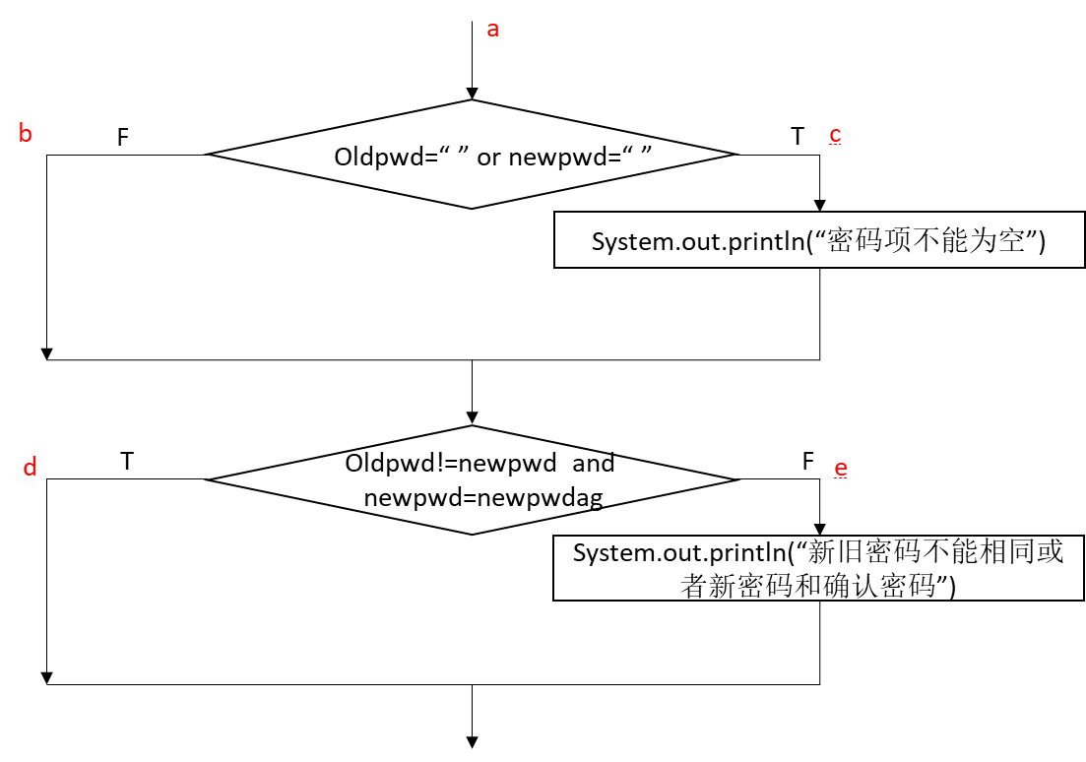
语句覆盖
程序流程图示例
L1(a->c->e)
L2(a->b->d)
L3(a->b->e)
L4(a->c->d)

Slide 84
语句覆盖
程序流程图示例

Slide 85
语句覆盖
程序流程图示例

Slide 86
语句覆盖
程序流程图示例

Slide 87
语句覆盖
程序流程图示例

Slide 88
语句覆盖
语句覆盖：就是设计若干个测试用例，运行被测程序，使得每一可执行语句至少执行一次。
例
if Oldpwd=“ ” or newpwd=“ ”
then System.out.println(“密码项不能为空”)
end if
if Oldpwd=newpwd or newpwd!=newpwdag
then System.out.println(“新旧密码不能相
同或者新密码和确认密码要相同”)
end if
在图例中，正好所有的可执行语句都在路径L1上，所以选择路径 L1设计测试用例，就可以覆盖所有的可执行语句

Slide 89
语句覆盖
测试用例的设计格式如下 【输入的(oldpwd, newpwd, newpwdag)，输出的(提示1,提示2)】
为图例设计满足语句覆盖的测试用例是: 【(“”, “”, “”)，(“密码项不能为空”, “新旧密码不能相同或者新密码和确认密码不同”】 覆盖 ace【L1】

Slide 90
分支覆盖
分支覆盖：就是设计若干个测试用例，运行被测程序，使得程序中每个判断的取真分支和取假分支至少经历一次。分支覆盖又称为判定覆盖。
选择路径L1和L2:
【(“”, “”, “”)，(“密码项不能为空”, “新旧密码不能相同或者新密码和确认密码要相同”】覆盖 ace【L1】
【(“123”, “234”, “234”)，(“ ”, “ ”】覆盖 abd【L2】
所有取真和取假分支均可经历一次，满足分支覆盖要求
例
思考，如何选择路径L3和L4呢，是否也可以满足要求。

Slide 91
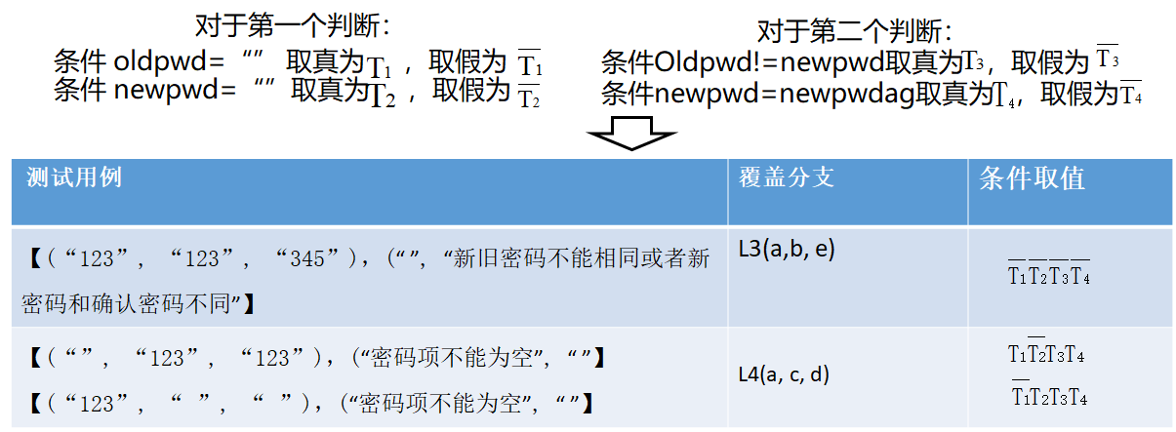
条件覆盖
条件覆盖：设计若干个测试用例，运行被测程序，使得程序中每个判断的每个条件的可能取值至少执
行一次。
例
事先对所有条件的取值加以标记。

Slide 92
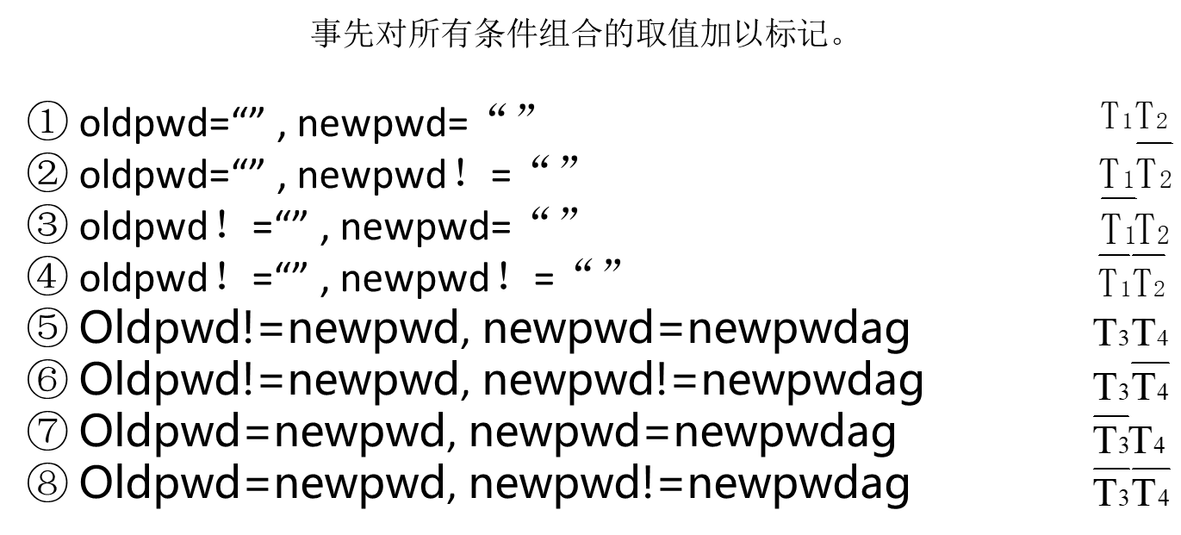
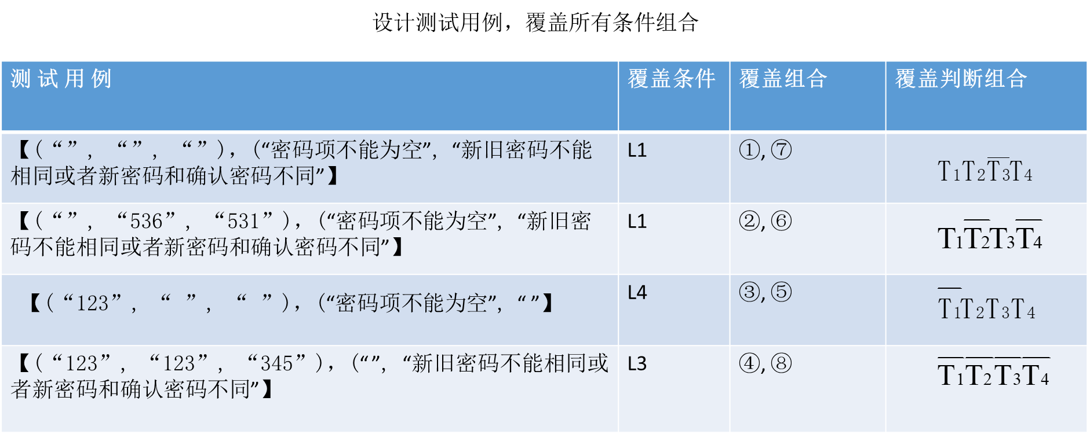
条件组合覆盖
条件组合覆盖：设计足够的测试用例，运行被测程序，使得每个判断的所有可能的条件取值组合
至少执行一次。
例

Slide 93
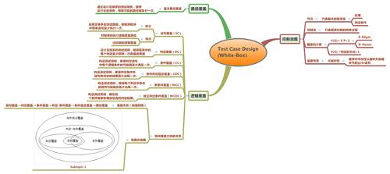
6.3.2.软件测试技术 ——白盒测试（续）
控制流图覆盖测试
基本概念
节点、边覆盖
路径覆盖
基本路径覆盖

Slide 94
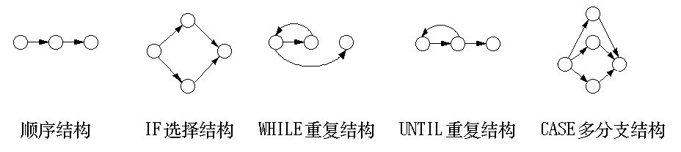

1）基本概念
控制流图覆盖测试：是将代码转变为控制流图（CFG），基于其进行测试的技术。
程序的控制流图
结点：符号○ ，表示一个或多个无分支的PDL语句或源程序语句。
边：箭头，表示控制流的方向。
汇聚节点：在选择或多分支结构中，分支的汇聚处应有一个汇聚结点。
区域：边和结点圈定的区域。对区域计数时，图形外的区域也应记为一个区域。
6.3.2.软件测试技术——白盒测试：控制流图覆盖测试

Slide 95
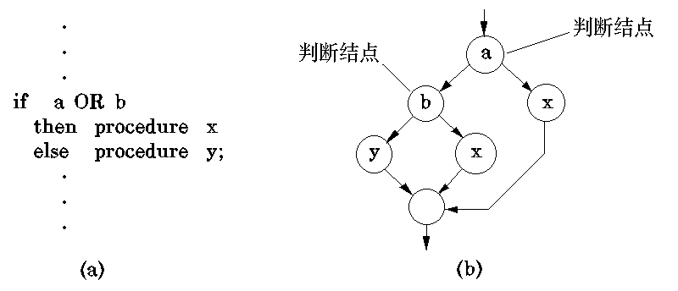
2）基本概念——单条件嵌套
单条件嵌套：如果判断中的条件表达式是由一个或多个逻辑运算符 (OR, AND, NAND, NOR) 连接的复合条件表达式，则需要改为一系列只有单个条件的嵌套的判断。
例
6.3.2.软件测试技术——白盒测试：控制流图覆盖测试

Slide 96
3）节点、边覆盖
节点覆盖
边覆盖
对图中每一个可到达的长度小于(无边图)等于1 的路径，中至少存在一条测试路径覆盖。
显然，边覆盖包含节点覆盖，且边覆盖也可以实现分支覆盖。
对图中的每个节点，至少要有一条测试路径访问该节点
显然，节点覆盖=语句覆盖
6.3.2.软件测试技术——白盒测试：控制流图覆盖测试

Slide 97
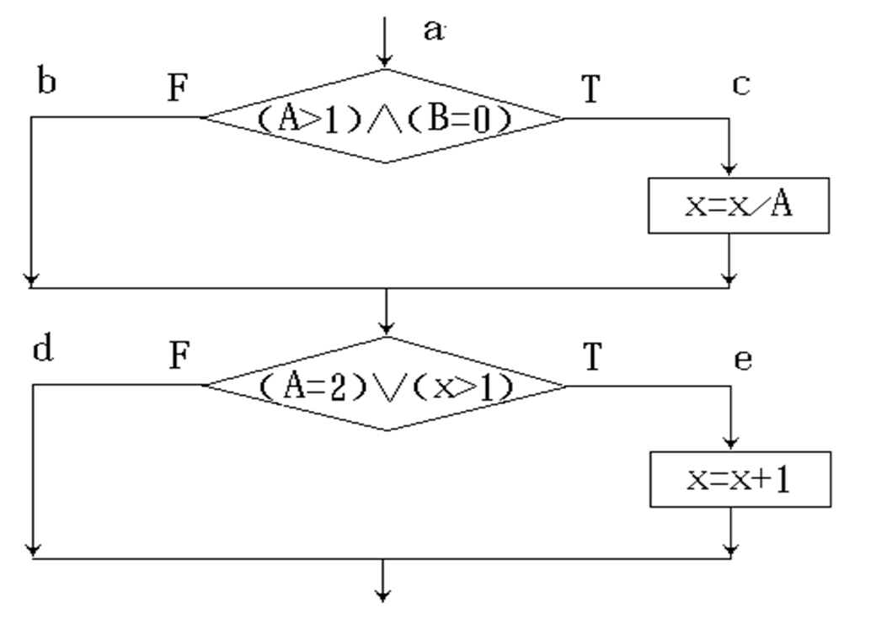
4）路径覆盖
路径覆盖测试：就是设计足够的测试用例，覆盖程序中所有可能的路径
例
a
测 试 用 例 覆盖路径
【(2, 0, 4), (2, 0, 3)】 ace (L1)
【(1, 1, 1), (1, 1, 1)】 abd (L2)
【(1, 1, 2), (1, 1, 3)】 abe (L3)
【(3, 0, 3), (3, 0, 1)】 acd (L4)
b
c
d
e
6.3.2.软件测试技术——白盒测试：控制流图覆盖测试

Slide 98
5）基本路径覆盖
基本路径测试：将覆盖的路径数压缩到一定限度内，程序中的循环体最多只执行一次。
1
绘制程序控制流图
2
分析控制构造的环路复杂性
3
导出基本可执行路径集合
设计测试用例的，保证在测试中，程序的每一个可执行语句至少要执行一次。
4
6.3.2.软件测试技术——白盒测试：控制流图覆盖测试

Slide 99
5）基本路径覆盖
程序的环路复杂性：程序基本路径集中的独立路径条数，这是确保程序中每个可执行语
句至少执行一次所必需的测试用例数目的上界。
独立路径：从控制流图来看，一条独立路径是至少包含有一条在其它独立路径中从未
有过的边的路径。
计算方法：V(G) = e−n+2。
其中，e 为图中边的数目；n 为节点数目。
6.3.2.软件测试技术——白盒测试：控制流图覆盖测试

Slide 100
5）基本路径覆盖
确定线性独立路径的基本集合
从源节点（控制流图的入口点）开始，一直走到汇节点（控制流图的出口点）。该路径作为基线路径。
接下来，重新回溯基线路径，依次“翻转”在判断节点上原来选择的路径。即当遇到节点的出度大于等于2时，必须选择不同的边。
重复以上过程，直到得到的路径数目等于V(G)
6.3.2.软件测试技术——白盒测试：控制流图覆盖测试

Slide 101
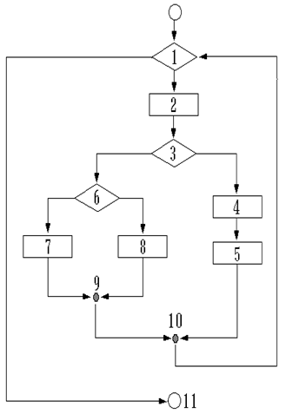
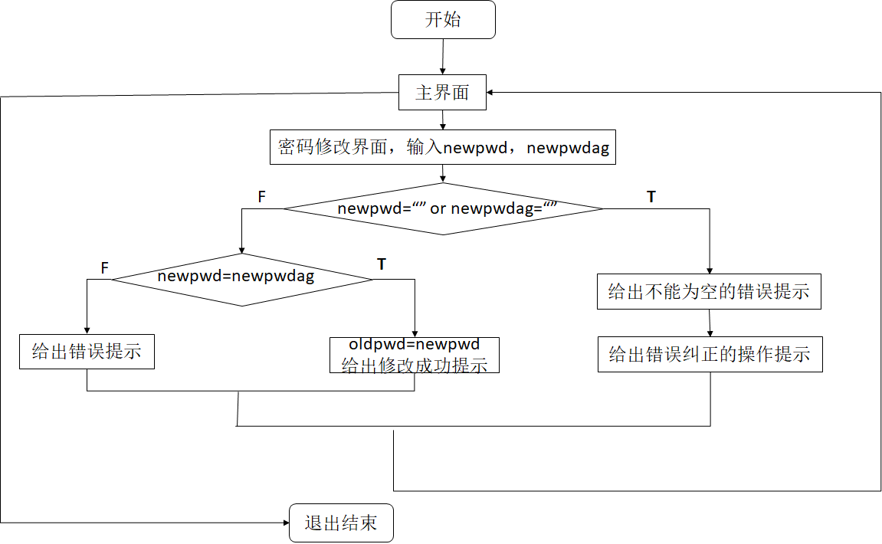
5)基本路径覆盖
例

Slide 102
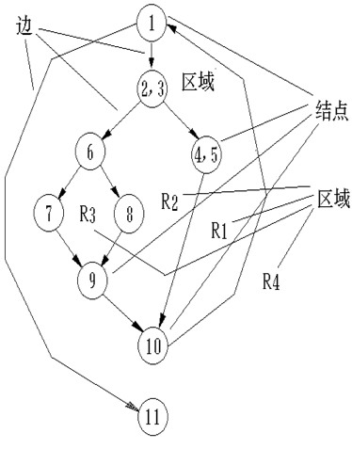
5)基本路径覆盖
例
计算程序环路复杂性：
V(G)=e(11)-n(9)+2=4
确定基本路径级： path1：1 - 11 path2：1 - 2 - 3 - 4 - 5 - 10 - 1 - 11 path3：1 - 2 - 3 - 6 - 8 - 9 - 10 - 1 - 11 path4：1 - 2 - 3 - 6 - 7 - 9 - 10 - 1 - 11
基本路径集：path1，path2，path3，path4

Slide 103
5）基本路径覆盖
导出测试用例
选择测试用例
测试结果比较
注意事项
确保基本路径集的每一条路径的执行。
根据判断结点给出的条件，选择合适用例以保证某一条路径可以被测试到
测试执行后，与预期结果进行比较。
非孤立的独的路径可以是另一条路径测试的一部分。
6.3.2.软件测试技术——白盒测试：控制流图覆盖测试

Slide 104
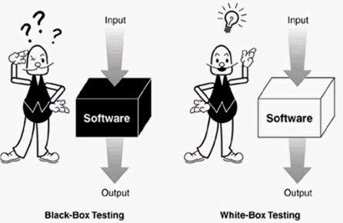
6.3.3.软件测试技术 ——黑盒测试
黑盒测试
等价类划分
边界值分析
状态测试
静态分析方法
Notes:
1958, John W. Tukey, The Teaching of Concrete Mathematics，发表在JSTOR

Slide 105
1）黑盒测试：概念
测试对象看做一个黑盒子，测试人员完全不考虑程序内部的逻辑结构和内部特性
只依据程序的需求规格说明书，检查程序的功能是否符合它的功能说明
又叫做功能测试或数据驱动测试。
6.3.3.软件测试技术——黑盒测试

Slide 106
1）黑盒测试：检查范围
检查范围
是否有不正确或遗漏了的功能?
在接口上，输入能否正确地接受?能否输出正确的结果?
是否有数据结构错误或外部信息访问错误?
性能上是否能够满足要求?
是否有初始化或终止性错误?
6.3.3.软件测试技术——黑盒测试

Slide 107
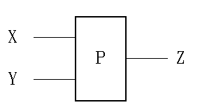
1）黑盒测试：完全测试的困难性
完全测试的困难性：如果考虑所有可能的输入条件和输出条件中，黑盒测试同样可能是天文数字。
例
程序P有输入量X和Y及输出量Z。在字长为32位的计算机上运行。若X、Y取整数
可能采用的测试数据组：2³²×2³²＝2⁶⁴
设：
每一条路径测试需要1毫秒
一年工作365 × 24小时
需：
5亿年。
6.3.3.软件测试技术——黑盒测试

Slide 108
2）等价类划分：思想
基本思想
把所有可能的输入数据，即程序的输入域划分成若干部分，然后从每一部分中选取少数有代表性的数据做为测试用例。
测试步骤
划分等价类
选取测试用例
6.3.3.软件测试技术——黑盒测试

Slide 109
2）等价类划分：等价类
等价类：某个输入域的子集合。在该子集合中，各个输入数据对于揭露程序中的错误都是等效的。
有效等价类：对于程序的规格说明来说，是合理的，有意义的输入数据构成的集合。
无效等价类：对于程序的规格说明来说，是不合理的，无意义的输入数据构成的集合。
同时考虑
6.3.3.软件测试技术——黑盒测试

Slide 110
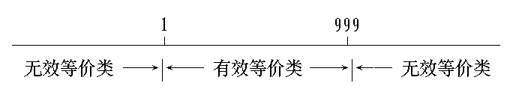
2) 等价类划分
原则1： 如果输入条件规定了取值范围，或值的个数，则可以确立一个
有效等价类和两个无效等价类。
例
学生信息的出生年月的字段部分约束：“有效月份为数字1-12”
12
输入条件 | 有效等价类 | 无效等价类
学生出生月份 | 1 ≤出生月份≤12 (1) | 出生月份＜1 (2)；出生月份＞12 (3)

Slide 111
2) 等价类划分
原则2：如果输入条件规定了输入值的集合，或者规定了“必须如何”
的条件，这时可确立一个有效等价类和一个无效等价类。
例
学生信息的学号字段字段部分约束：“学号必须为13位数字串”
输入条件 | 有效等价类 | 无效等价类
学生的学号 | 13位数字串(1) | 非13位数字串(2)

Slide 112
2) 等价类划分
原则3：如果输入条件是一个布尔量，则可以确定一个有效等价类和
一个无效等价类。
例
学生信息的在读状态字段部分约束：“为布尔量”
输入条件 | 有效等价类 | 无效等价类
学生的在读状态字段 | 是(1) | 否(2)

Slide 113
2) 等价类划分
原则4：如果规定了输入数据的一组值，而且要对每个输入值分别进行处理。可为每一个输入值
确立一个有效等价类，所有不允许的输入值集合为一个无效类。
例
学生信息的性别字段部分约束：“性别为{“男”，“女”}，且在系统中需要进行分别计数”。
教师信息中
输入条件 | 有效等价类 | 无效等价类
学生的性别字段 | “男”(1)，”女”(2) | 不在{“男”，“女”}的其他值集合(3)

Slide 114
2) 等价类划分
原则5：如果规定了输入数据必须遵守的规则，则可以确立一个有效等价类（符合规则）和
若干个无效等价类（从不同角度违反规则）。
例
学生信息的学院字段部分约束：“必须为字符型”
输入条件 | 有效等价类 | 无效等价类
学生的学院字段数据类型 | 字符型(1) | 整数型(2),浮点型(3)布尔型(4)

Slide 115
2) 等价类划分
等价类划分步骤
（一）
为每一个等价类规定一个唯一编号；
确定等价类
（二）
（三）
建立等价类表，列出所有划分出的等价类
设计一个新的测试用例，尽可能多地覆盖尚未被覆盖的有效等价类，重复这一步，直到所有的有效等价类都被覆盖为止；
设计一个新的测试用例，仅覆盖一个尚未被覆盖的无效等价类，重复这一步，直到所有的无效等价类都被覆盖为止
（五）
（四）

Slide 116
2) 等价类划分
例
在学生管理系统添加教师信息（账号、性别、教师在岗状态）的部分约束：“账号字段由字母开头，后跟字母或数字的任意组合构成，账号不能为空，账号字符数不超过个；性别字段为{“男”，“女”}，且在系统中需要进行分别计数；教师在岗状态字段为布尔量。”

Slide 117
2) 等价类划分
例
输入条件 | 有效等价类 | 无效等价类
第一个字符 | 字母 (1) | 非字母 (2)
标识符组成 | 字母、数字的任意组合 (3)； | 非字母数字字符 (4)；保留字 (5)
账号长度 | 0<账号长度≤8 (6) | 0个 (7)；>8个 (8)
性别 | “男”(9)，”女”(10) | 不在{“男”，“女”}的其他值集合(11)
教师在岗状态 | 是(12) | 否(13)
1、确定等价类
2、建立等价类表
3、为等价类唯一编号
唯一编号

Slide 118
2) 等价类划分
例
4、设计用例，覆盖尽量多的有效等价类
重复，直至覆盖所有有效等价类
(z030520,男,是) 覆盖 (1), (3), (6), (9), (12)
(z030520,女,是) 覆盖 (1), (3), (6), (10), (12)

Slide 119
2) 等价类划分
例
③ (6030520,男,是) 覆盖 (2)
④ (z0300##,男,是) 覆盖 (4)
⑤ (boolean,男,是) 覆盖 (5)
⑥ (,男,是) 覆盖 (7)
⑦ (z0300xd88,男,是) 覆盖 (8)
⑧ (z0300,妖,是) 覆盖 (11)
⑨ (z030020,男,否) 覆盖 (13)
5、设计用例，仅覆盖一个无效等价类
重复，直至覆盖所有无效等价类

Slide 120
3）边界值分析
方法
含义
确定边界情况
选取正好等于，刚刚大于，或刚刚小于边界的值做为测试数据做为测试数据。
黑盒测试方法
对等价类划分方法的补充
HOW
BY
WHAT
WHY
边界指标
相当于输入、输出等价类而言，稍高、低于其边界值的一些特定情况
原因
大量的错误是发生在输入或输出范围边界上
边界测试可以查出更多的错误
6.3.3.软件测试技术——黑盒测试

Slide 121
边界值分析-单侧边界
第一种是单侧边界为闭区间的情况，选择边界点、边界点加一个步长的点和边界点减一个步长设计测试用例
例：可以在学生成绩管理系统中查询优秀成绩信息，查询标准为成绩字段至少85分，采用针对身高条件采用边界值分析法设计测试用例。
测试条件 | 输入值（ | 预期结果
查询优秀成绩信息 | 85 | 符合要求
 | 86 | 符合要求
 | 84 | 错误提示

Slide 122
边界值分析-单侧边界
第二种是单侧边界为开区间的情况，选择边界点、边界点范围内方向移动一个步长的点计测试用例。
例：可以在学生成绩管理系统中查询不及格成绩信息，查询标准为成绩字段低于60分，采用针对身高条件采用边界值分析法设计测试用例。
测试条件 | 输入值 | 预期结果
身高 | 59 | 符合要求
 | 60 | 错误提示

Slide 123
边界值分析-单侧边界
例
学生成绩管理系统中，课程成绩构成最多由三部分组成，必须包含期末成绩，假定期末成绩为A，其他两部分成绩B，C，其有效成绩部分约束为：A>50,B≥0,C≥0，1, B+C<50。
确定边界情况
如果把六个不等式中的任何一个大于号“＞”错写成大于等于号“≥”，那就不能为有效成绩。问题恰出现在容易被疏忽的边界附近。
选取正好等于，刚刚大于，或刚刚小于边界的值做为测试数据
A比50稍大B、C比-1稍大、等于的情况，B、C的和稍小于、等于50的情况

Slide 124
边界值分析-单侧边界
例
用例 | A | B | C | 预期输出
1 | 50 | 30 | 20 | 错误提示
2 | 51 | 30 | 20 | 符合要求
3 | 60 | 1 | 39 | 符合要求
4 | 60 | 0 | 40 | 符合要求
5 | 60 | -1 | 41 | 错误提示
6 | 60 | 39 | 1 | 符合要求
7 | 60 | 40 | 0 | 符合要求
8 | 60 | 41 | -1 | 错误提示
9 | 50 | 20 | 30 | 错误提示
10 | 51 | 20 | 29 | 符合要求

Slide 125
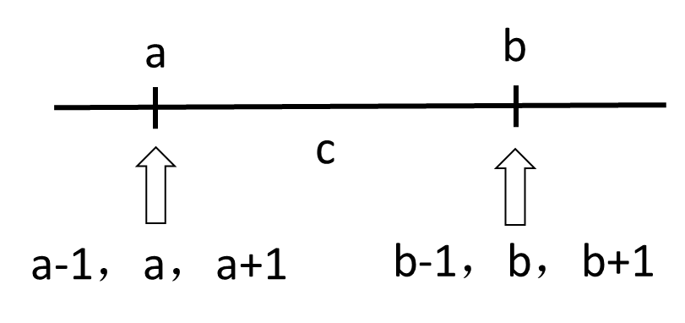
边界值分析-区间范围
结合等价类划分的具体情况，针对边界值的选择就包括开区间、闭区间以及半开半闭区间，涉及3个测试点，命名为上点、离点和内点。
上点，即边界上的点，不管是开区间还是闭区间。
内点，上点范围内的任意一点。
离点，离上点最近的点称为离点。开区间为上点范围内加一个步长，闭区间为上点范围外加一个步长。

Slide 126
边界值分析-区间范围
闭区间：闭区间中的情况，上点为可以取值的点，在上点之间任取一点就是内点。而紧邻上点范围之外第一对点为离点。以上图为例，上点为a、b，内点为c，离点为a-1、b+1。
这里的1是一个步长，可能不是数字的1
例：学生成绩管理系统的成绩输入中，输入分数范围为[85,100]，则成绩等级为优秀，采用边界值分析法设计测试用例。
上点：为85和100
内点：即85到100之间的任何一点，如：93。
离点：为84和101。
测试用例为{84，85，93，100，101}

Slide 127
边界值分析-区间范围
开区间：开区间中，上点与内点的定义仍然不变。而离点就是上点内部范围内紧邻上点的一对点。以上图为例，上点为a、b，内点为c，离点为a+1、b-1。
例：学生成绩管理系统的成绩输入中，输入分数范围为（0,60），则成绩等级为不及格，采用边界值分析法设计测试用例。
上点：为0和60
内点：即0到60之间的任何一点，如：33。
离点：为1和59。
测试用例为{0，1，33，59，60}

Slide 128
边界值分析-区间范围
半开半闭区间：半开半闭区间中，上点与内点的定义不变。离点是开区间一侧上点内部范围内紧邻的点，而在闭区间一侧是上点范围外紧邻的点。
例：学生成绩管理系统的成绩输入中，如输入分数范围为[60,75），则成绩等级为及格，采用边界值分析法设计测试用例。
上点：为60和75
内点：即60到75之间的任何一点，如：67。
离点：为59和74。
测试用例为{59，60，67，74，75}

Slide 129
边界值分析-二元函数
二元函数，按照一元函数的方法对每一个变量选择上点、内点和离点，然后用第一个变量的上点、离点与第二个变量的内点配对设计4个测试用例，再用第一个变量的内点与第二个变量的上点、离点配对设计4个测试用例，最后两个变量的内点配对形成最后一个测试用例，共设计9个测试用例。
例如：有二元函数f（x，y），其中x∈[1，9]，y∈（1，12]，采用边界值分析法设计测试用例。
解：x∈[1，9]，选定上点、内点、离点为{1，9，4，0，10}，
y∈（1，12]，选定上点、内点、离点为{1，12，6，2，13}
{<1，6>，<9，6>，<0，6>，<10，6>，
{<4，1>，<4，12>，<4，2>，<4，13>，
{<4，6>}}

Slide 130
边界值分析-三元函数
三元函数，方法同二元函数类似，对每一个变量选择上点、内点和离点，然后用第一个变量的上点、离点与第二个变量的内点、第三个变量的内点配对设计4个测试用例，然后第一个、第三个变量的内点与第二个变量的上点、离点配对设计4个测试用例，依次，第一个、第二变量的内点与第三个变量的上点、离点配对设计4个测试用例，最后三个变量的内点配对形成最后一个测试用例，共设计13个测试用例。
例：有三元函数f（x，y，z），其中x∈[1，9]，y∈（1，12]，z ∈（3，22），采用边界值分析法设计测试用例。
解：{<1，6，9>，<9，6，9>，<0，6，9>，<10，6，9>，
<4，1，9>，<4，12，9>，<4，2，9>，<4，13，9>，
<4，6，3>，<4，6，22>，<4，6，4>，<4，6，21>，
<4，6，9>}
对于可能出现四元及以上的函数，同样可以采取类似的方法，设计4n+1的测试用例，其中n为变量的个数。

Slide 131
课堂作业
作业：某系统需要输入中年人的年龄，类型为数字型，注：中年人的年龄范围：45岁至59岁，请结合等价类划分、边界值分析法设计测试用例。
解：等价类划分，按照原则1、2，划分为2个有效等价类和3个无效等价类
输入条件 | 有效等价类 | 无效等价类
中年人的年龄45岁至59岁之间 | 45 ≤年龄≤59 (1) | 年龄＜45 (2)； 年龄＞59 (3)
年龄类型为数字型 | 数字型（4） | 非数字型（5）
可以设计测试用例：{53}覆盖（1）（4），{30}覆盖（2），{75}覆盖（3），{abc}覆盖（5）
边界值分析，年龄∈[45,59]属于闭区间，上点为{45、59}，内点为{53}，离点为{44，60}
可以设计测试用例：{44，45，53，59，60}
其中内点属于有效等价类的任意一点，可以相同，因此合并为1个测试用例
合并测试用例为下表：
测试条件 | 输入条件 | 预期结果 | 测试条件 | 输入条件 | 预期结果
输入中年人年龄45 ≤年龄≤59 | 53 | 通过 | 输入中年人年龄45 ≤年龄≤59 | 45 | 通过
 | 30 | 错误提示 |  | 59 | 通过
 | 75 | 错误提示 |  | 44 | 错误提示
年龄类型为数字型 | abc | 错误提示 |  | 60 | 错误提示

Slide 132
状态测试
状态测试
软件状态
软件当前所处的条件或者模式。
除了极少数简单程序外，均需选择重要的内容进行测试。
在黑盒测试阶段，通过对状态的测试间接地加以验证功能
建立状态转换图
根据状态转换图设计测试用例

Slide 133
状态测试
建立状态转换图
找出从一种状态转入另一种状态所需的输入和条件。
标识出软件可能进入的每一种独立状态。
找出进入或退出某种状态时的设置条件及输出结果。

Slide 134
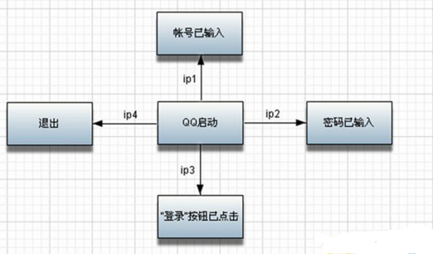
状态测试
建立状态转换图
例
(1)列出所有输入事件
(2)从启动开始，第一轮状态分析
输入代码 | 输入事件
ip1 | 输入账号
ip2 | 输入密码
ip3 | 点击登录按钮
ip4 | 单击退出按钮
软件启动

Slide 135
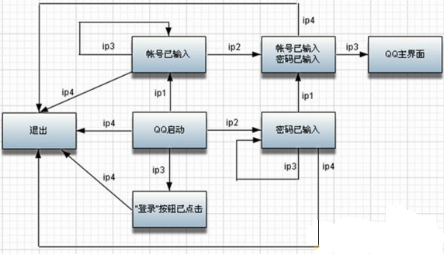
状态测试
建立状态转换图
例
(3)从启动开始，第二轮状态图分析，加入所有可能的输入
软件启动

Slide 136
状态测试
根据状态转换图设计测试用例
原则
每种状态至少访问一次
测试看起来是最常见和最普遍的状态转换
测试状态之间最不常用的分支
测试所有错误状态及其返回值
测试状态的随机转换

Slide 137
状态测试
建立状态转换图
例
（4）软件登录界面最后的状态有7种，从这7种状态中构造出状态类表。方法：在左侧给出所有的状态，设计一个用例，在对应的状态上标注序号，来表示执行顺序，依次对所有根据可能的情况设计相应的用例，直至达到要求。
状态/用例 | 用例1 | 用例2 | 用例3 | 用例4 | 用例5 | 用例6 | 用例7 | 用例8
软件启动 | 1 | 1 | 1 | 1 | 1 | 1 3 | 1 | 1
帐号已输入 |  | 2 |  | 2 4 |  |  | 3
密码已输入 |  |  | 2 |  | 2 4
点击登录按钮 |  |  |  | 3 | 3 | 2 | 2
帐号/密码已输入 |  | 3 | 3 | 5 | 5 |  | 4 | 2
QQ主界面 |  | 4 | 4 | 6 | 6 |  | 5
点击退出按钮 | 2 |  |  |  |  | 4 |  | 3

Slide 138
5）静态分析方法
含义.
作用.
适用.
不运行程序，通过检查和阅读等手段来发现错误并评估代码质量的测试技术
代码标准、质量监控提高可靠性
尽早通过源代码检查发现缺陷
代码审核定位易产生错误的模块
非常有效的质量保证手段
越来越多地被采用
6.3.3.软件测试技术——黑盒测试

Slide 139
5）静态分析方法：通用评审过程
通用评审过程
概述
02
计划
准备
01
03
追踪
06
04
05
评审会议
返工
6.3.3.软件测试技术——黑盒测试

Slide 140
5）静态分析方法：分析内容
静态分析的主要内容
缺陷产生的原因
其它
编码
需求+设计+代码
需求
设计
6.3.3.软件测试技术——黑盒测试

Slide 141
5）静态分析方法：类型
A
同事审查
适用于初次审查，要求最低的正式方法，也称为伙伴审查
静态
分析
B
走查
静态分析类型
开发组内部进行
C
审查
以会议形式，由开发组、测试组和相关人员联合进行。
6.3.3.软件测试技术——黑盒测试

Slide 142
感谢观看！
授课教师：邱元杰 电子邮箱：yuanjiq@126.com
Notes:
142

